Slide 1
2.6 浮点运算方法和浮点运算器
2.6.1 浮点加法、减法运算
2.6.2 浮点乘法、除法运算
2.6.3 浮点运算流水线
2.6.4 浮点运算器实例

Slide 2
2.6.1 浮点加法、减法运算
一、浮点加减运算规则
设有浮点数ｘ和ｙ
ｘ＝2^{Ex}· M_{x}
ｙ＝2^{Ey}· M_{y}
Ex 和 Ey 分别为数ｘ和ｙ的阶码；
Mx 和My为分别为数ｘ和ｙ的尾数。
浮点加/减运算规则
ｘ±ｙ＝(M_{x} 2^{Ex－Ey} ± M_{y}) 2^{Ey}，
（设E_{x}<＝E_{y}）

Slide 3
二、浮点加减运算步骤
0操作数检查，看有无简化操作的可能
比较阶码大小并对阶（小阶向大阶对齐）
（问题：为什么要小阶向大阶看齐？）
尾数进行加或减运算
结果规格化并进行舍入处理

Slide 4
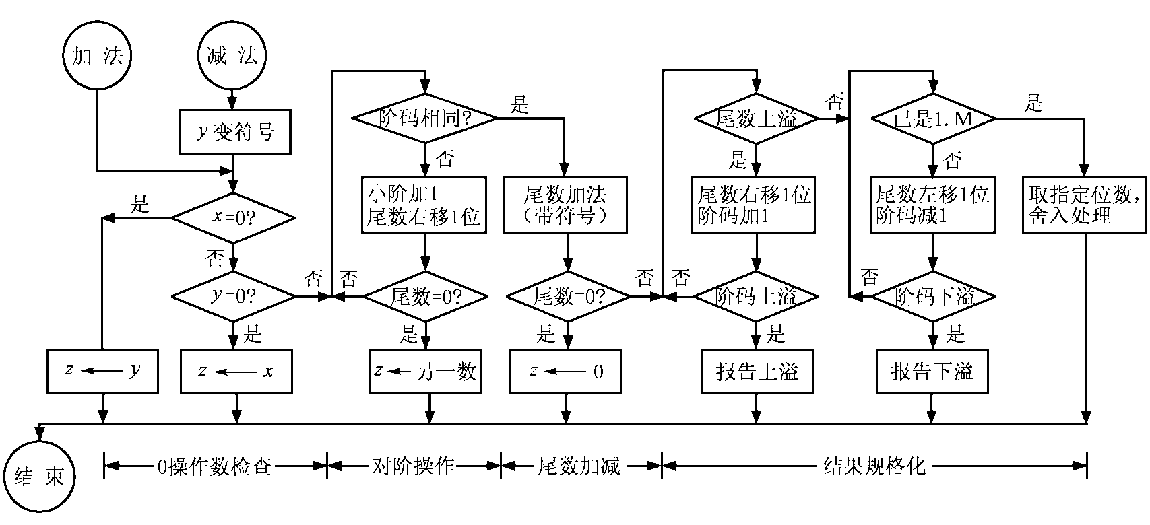

Slide 5
三、舍入处理（对阶和向右规格化时）
0舍1入：类似”四舍五入”，若丢弃的最高位为1，则进1
朝0舍入：截尾
朝＋∞舍入：正数多余位不全为0，进1；负数，截尾。
朝－∞ 舍入：负数多余位不全为0，进1；正数，截尾
四、溢出判断和处理
阶码上溢：一般将其认为是＋∞和－∞ 。
阶码下溢：则数值为0
尾数上溢：处理方法是尾数右移，阶码 加1。
尾数右移时，最低位从最右端流出，作舍入处理。

Slide 6
例子
已知：X=0.5D y=－0.4375D
计算：X+Y
X＝0.1B×2⁰＝1.000B × 2⁻¹
Y＝－0.0111B×2⁰ ＝ －1.110B×2⁻² ＝－0.111B × 2⁻¹
X＋Y ＝（1.000B × 2⁻¹）＋（－0.111B × 2⁻¹）
＝（1.000B －0.111B）× 2⁻¹
＝ 0.001B×2⁻¹
＝ 1.000B×2⁻⁴
X＋Y＝0.0001B＝0.0625D

Slide 7
2.6.2 浮点乘法和除法运算
一、浮点乘除运算规则
已知浮点数：ｘ＝2^{Ex}· M_{x} ｙ＝2^{Ey}· M_{y}
ｘ×ｙ＝2^{(Ex＋Ey)}· (M_{x}×M_{y})
ｘ÷ｙ＝2^{(Ex－Ey)}· (M_{x}÷M_{y})
二、浮点乘除运算步骤 P56
0操作数检查
阶码加减操作
尾数乘除操作
结果规格化和舍入处理
[X+Y]_{移}=[X]_{移}＋[Y]_{移} －2^{n}

Slide 8
例子
已知：X＝0.5D Y＝－0.4375D
计算： X×Y
解： （1）表示
X＝0.1B×2⁰ ＝ 1.000B×2^{－1}
Y＝－0.0111B×2⁰ ＝－1.110B×2⁻²
X×Y =（1.000B×2⁻¹）×（－1.110B×2⁻² ）
（2）阶码相加
e^{x}＋e^{y} ＝（－1）＋（－2）＝－3
E＝－3＋127＝124
E＝E^{x}+ E^{y} －127 ＝126＋125－127＝124
（3）尾数相乘
（1.000B）×（－1.110B）＝－1.110000B
（4）规格化处理
X×Y =－1.110B×2⁻³

Slide 9
2.6.3 浮点运算流水线
一、流水技术原理
在流水线中必须是连续的任务，只有不断的提供任务才能充分发挥流水线的效率
把一个任务分解为几个有联系的子任务。每个子任务由一个专门的功能部件实现
在流水线中的每个功能部件之后都要有一个缓冲寄存器，或称为锁存器
流水线中各段的时间应该尽量相等，否则将会引起“堵塞”和“断流”的现象
流水线需要有装入时间和排空时间，只有当流水线完全充满时，才能充分发挥效率

Slide 10
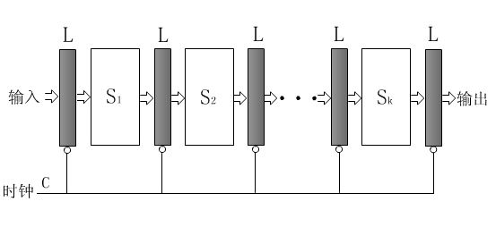
流水技术原理
设过程段 s_{i} 所需的时间为τ_{i} , 缓冲寄存器的延时为 τ_{l} , 线性流水线的时钟周期定义为
τ ＝max{τ_{i}}＋ τ_{l}＝ τ_{m}＋ τ_{l}
流水线处理的频率为 f＝1/ τ。

Slide 11
流水技术原理
已知流水线：过程段k个，任务数n个：
非流水线方式的周期数时间为：T_{L}＝n × k
流水线方式的时钟周期数：T_{k}＝k＋(n－1)
k级线性流水线的加速比
T_{L}
＝
n·k
C_{k ＝}
T_{K}
k＋(n－1)

Slide 12
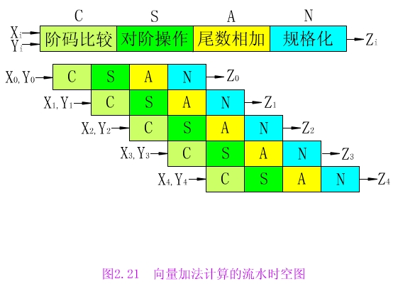
二、流水线浮点运算器
ｘ＝2^{Ex}· M_{x} ｙ＝2^{Ey}· M_{y}
在4级流水线中实现浮点加法时，分为以下操作：
C：阶码比较
S：对阶操作
A：尾数相加
N：规格化

Slide 13
2.6.4 浮点运算器实例：80287
CPU之外的浮点运算器（数学协处理器）
完成浮点运算功能，和CPU异步并行工作，不能单用
高性能的80位字长的内部结构
8个以堆栈方式管理的寄存器组（80位字长）
浮点数格式符合IEEE标准
CPU之内的浮点运算器（486DX以上）
8段流水结构
加法器、乘法器、除法器

Slide 14
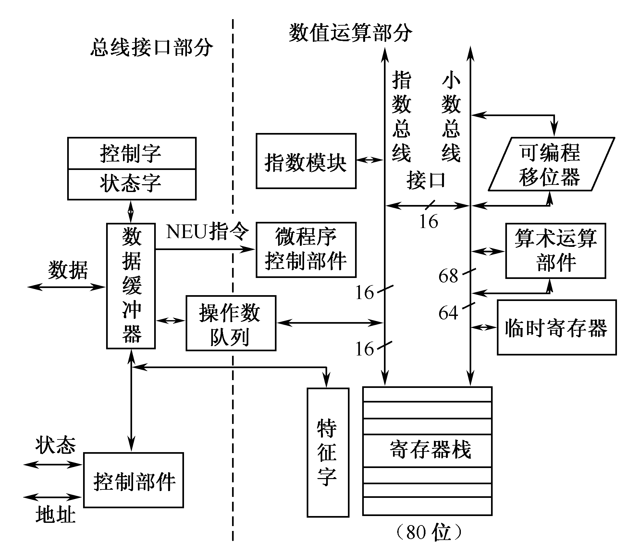
80×87浮点运算器逻辑框图

